Slide 1
THẦY CÔ VUI LÒNG KHÔNG CHIA SẺ TÀI LIỆU CỦA CHƯƠNG TRÌNH ĐỂ CÓ CƠ HỘI GIÚP ĐỠ THÊM NHIỀU HOÀN CẢNH HỌC SINH KHÓ KHĂN NHÉ Ạ! XIN CHÂN THÀNH CẢM ƠN THẦY CÔ!
ĐỊA CHỈ KÊNH HỌC LIỆU ÂM NHẠC KẾT NỐI:
https://www.youtube.com/channel/UCO2d8nr48-iTs8byOJTX9PQ

Slide 2
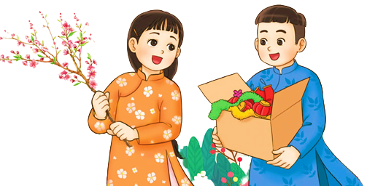
TIẾT 2

Slide 3
KHỞI
ĐỘNG

Slide 4
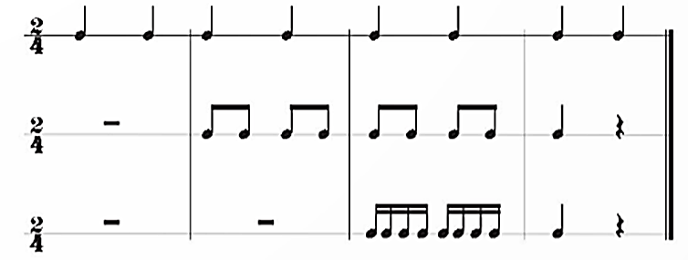
Trò chơi: “Tiết tấu vui nhộn”.

Slide 6
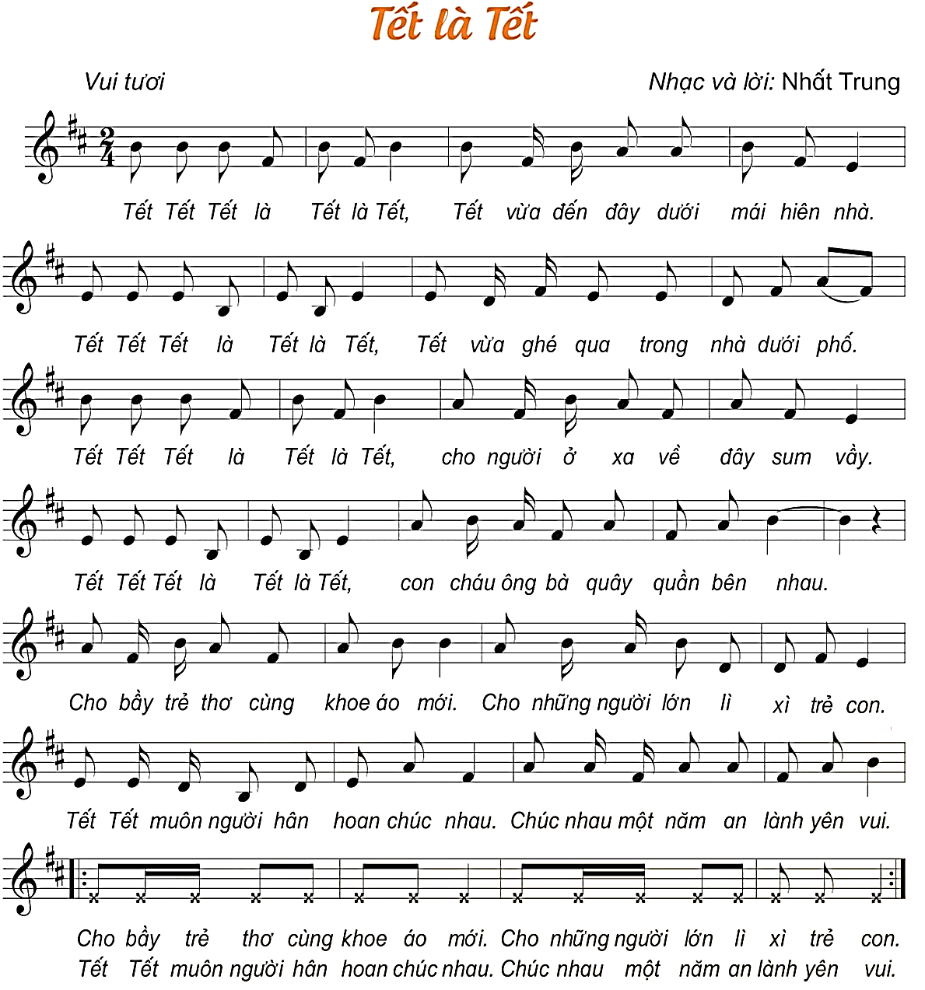
HÁT MẪU
GIAI ĐIỆU

Slide 7
HÁT
THEO NHẠC ĐỆM

Slide 8
NHẠC ĐỆM

Slide 9
HÁT
KẾT HỢP GÕ ĐỆM

Slide 10
NHẠC ĐỆM

Slide 11
HÁT KẾT HỢP
VẬN ĐỘNG CƠ THỂ

Slide 12
NHẠC ĐỆM

Slide 13
HÁT KẾT HỢP
VẬN ĐỘNG MINH HỌA
THEO Ý THÍCH

Slide 14
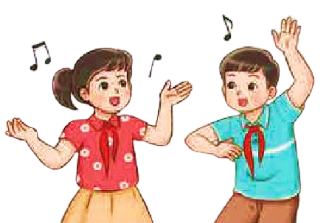
NHẠC ĐỆM

Slide 17
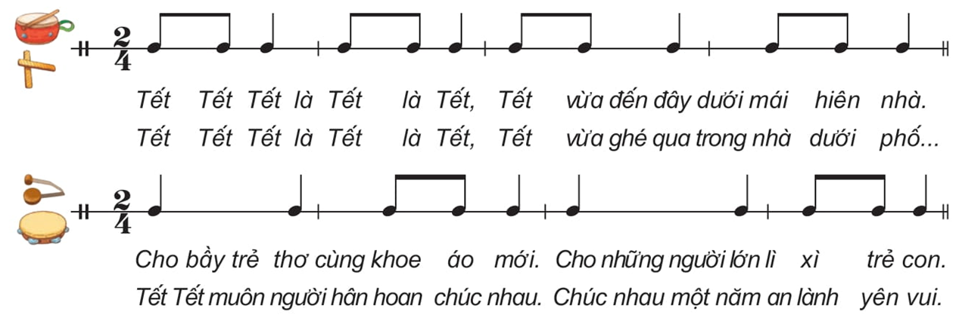
NHẠC ĐỆM

Slide 18
NHẠC NỀN

Slide 19
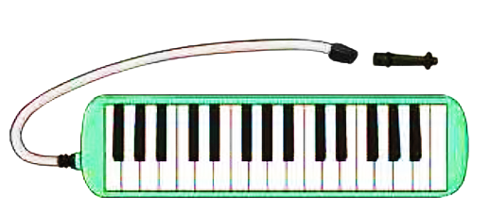

Slide 20
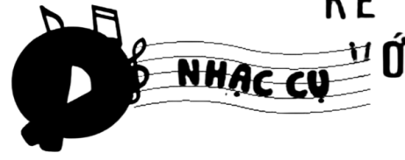
TIẾT 2

Slide 21
TIẾT 2

